Slide 1

Det utdannings-vitenskapelige fakultet
Utvikle kvaliteten på utdanningstilbudet
Lisbeth M Brevik
Professor i engelskdidaktikk
Leder, Pedagogisk Akademi

Slide 2

Sterkere kobling mellom utdanning og forskning
  Strategi 2030
  Skygg en
  merittert
  utdanner

Slide 3

BÆREKRAFTIG UTDANNING
“en grønn og inkluderende omstilling”
både grønt skifte
og inkludering av studenter

Slide 4
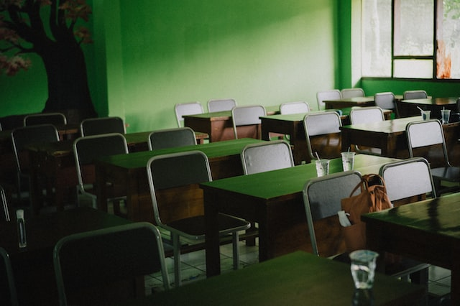
EKSAMEN
Arbeidslivs-
relevant
Oppdrag fra eksterne partnere
Koble forskning og utdanning
Vise kompetanse

Slide 5
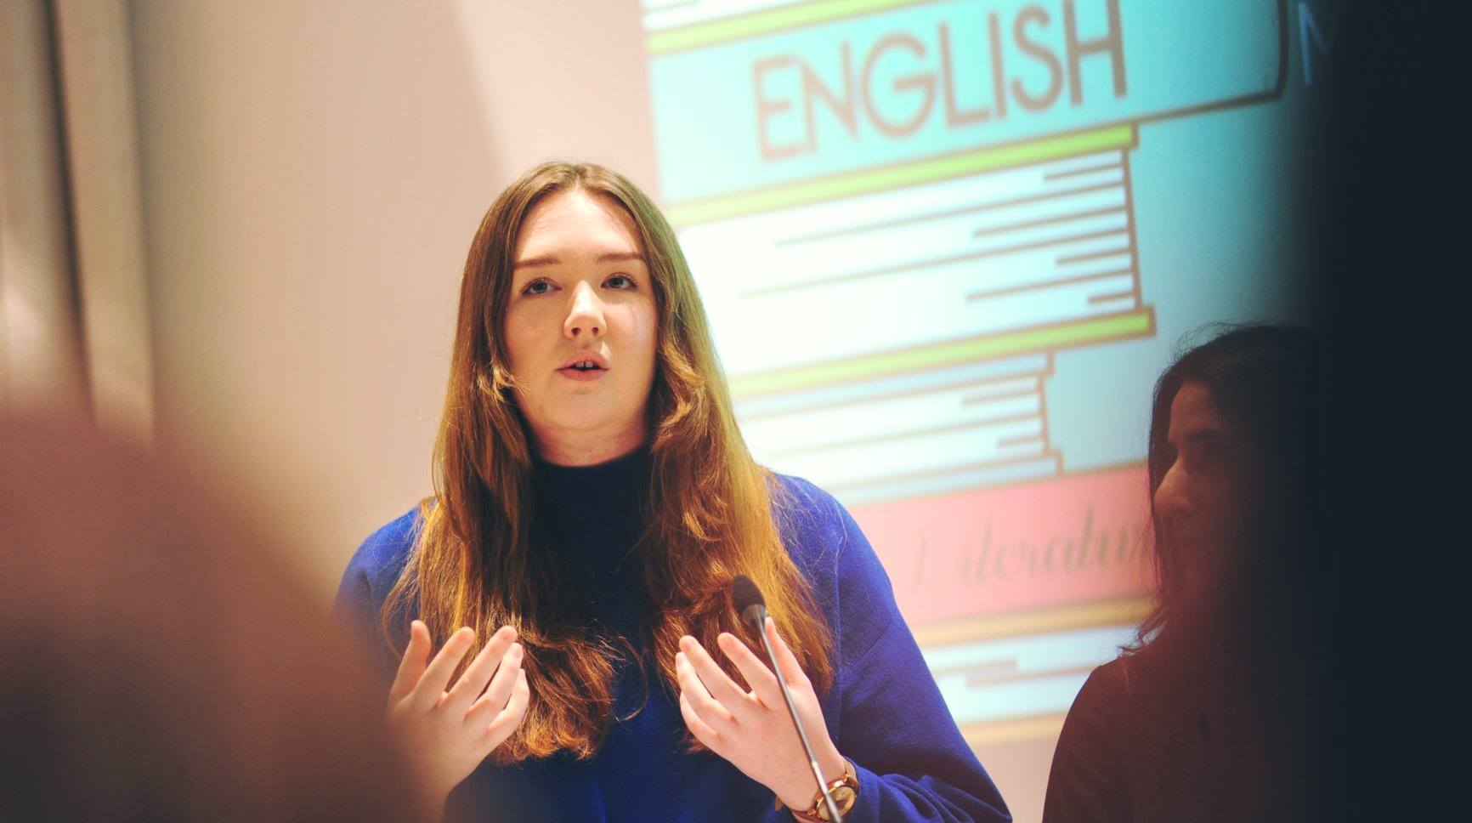
UV:
Studenter som medforskere
Utdanner medforskere til fremtidens skole og akademia
Kobler pågående forskning til deres utdanning
SHE:
Sustainable Healthcare Education
Utdanner endringsagenter innen helse
Studentledet arbeidspakke

Slide 6

Konseptuell forskjell
Konsum av forskning
Engasjement med forskning
Engasjement i forskning

Slide 7
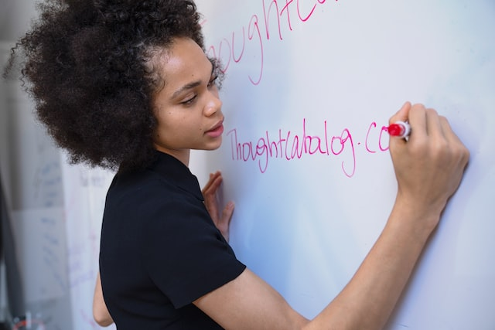
Bærekraftig utdanning trenger bærekraftige universiteter
Utdanning for bærekraft
Bærekraftig utdanning

Slide 8


Takk for meg!
Lisbeth M Brevik
l.m.brevik@ils.uio.no
@brevik_m

